Slide 1
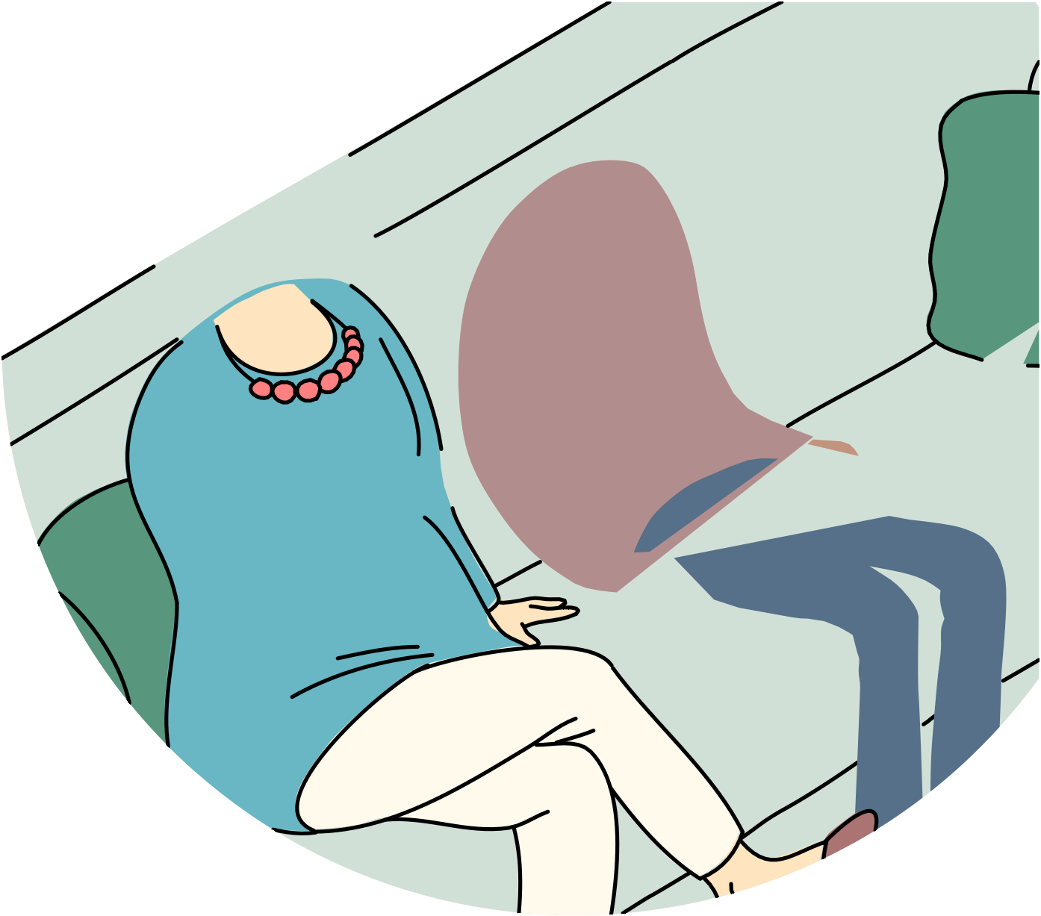
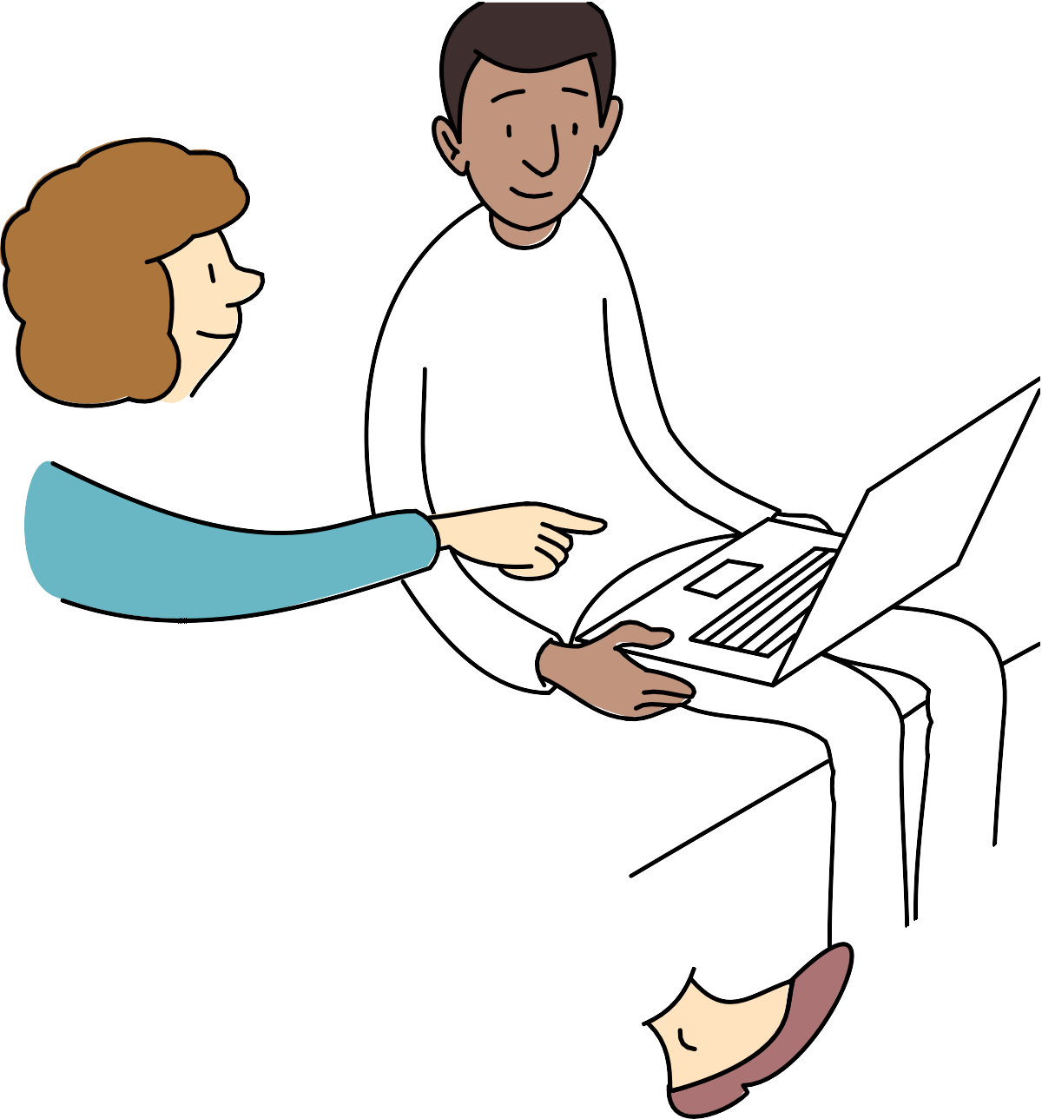
Como obter assistência da sua clínica geral e médico
PROJETO EM COOPERAÇÃO COM PACIENTES E MÉDICOS

Slide 2
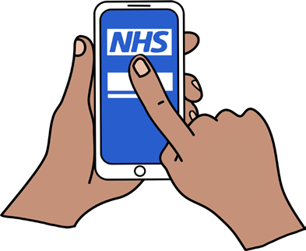


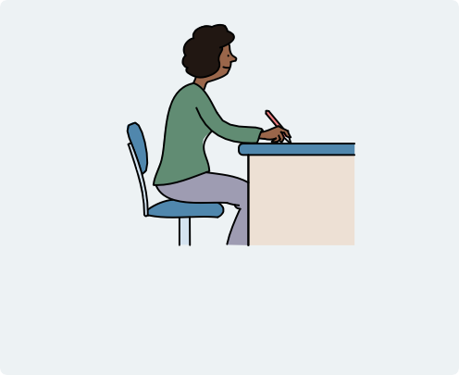
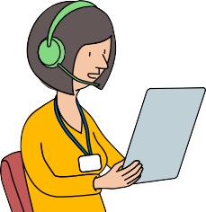





O que acontece quando precisa de ajuda?
1
2
Decida se precisa de consultar-nos
Escolha como entrar em contacto
3
4
Decidimos os quais cuidados para oferecer-lhe
Nós ouvimo-lo
5
6
Concordamos com a melhor forma de apoiar-lhe
Em caso de não sabe o mal para a sua saúde, contacte-nos.

Slide 3

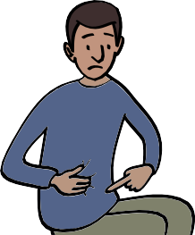
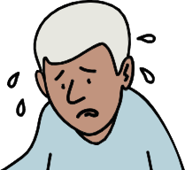

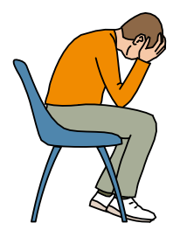
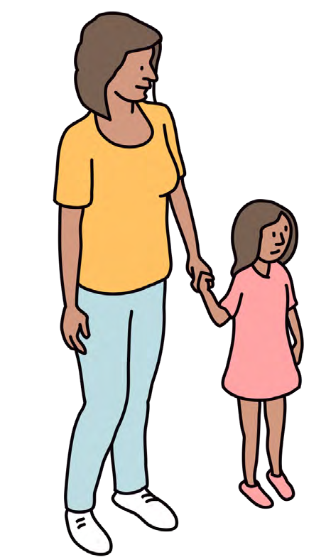
1: Decida se precisa de atender-nos
Em caso de urgência, ligue para o 999 ou visite o Serviço de Urgências
Quando ligar para o 999
Em caso de tratar-se duma doença ligeira, visite a sua farmácia local para aconselhamento inicial.
A ajuda que oferecem as farmácias
Pode repetir as receitas médicas através da aplicação NHS ou através do nosso site.
Conheça
todos os nossos serviços
Em caso de preocupação consigo ou com a sua família, está disponível esta clínica geral para ajuda.

Slide 4
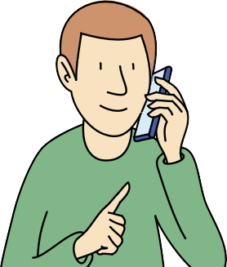
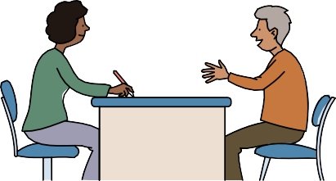

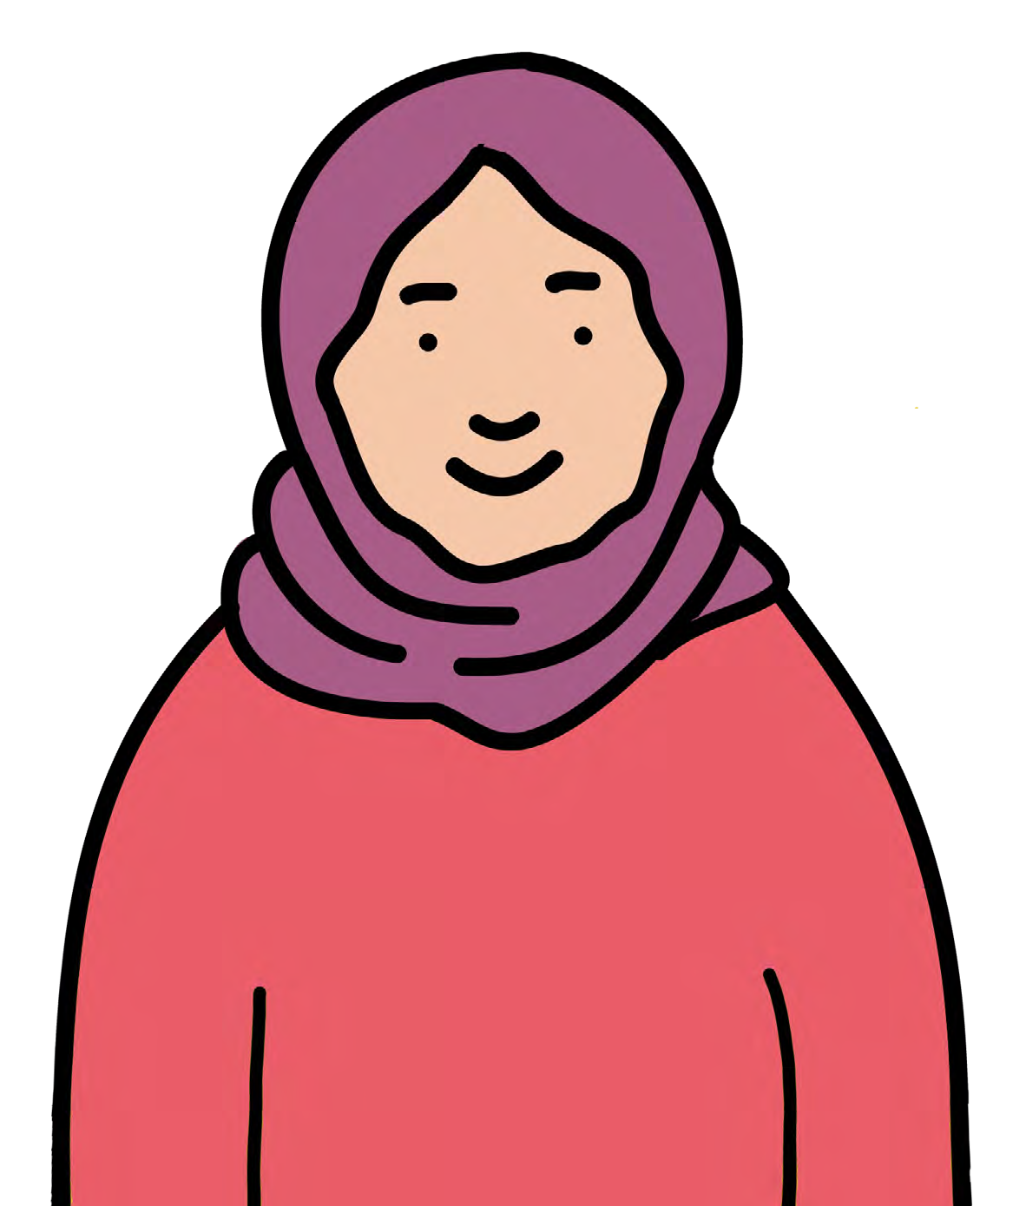
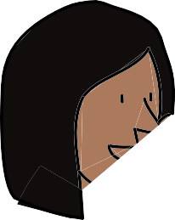

2: Em caso de optar por entrar em contato conosco
Eu uso o site para não esperar no telefone.
Contacte-nos em linha (ver passo 3) ou ligue-nos durante a jornada de trabalho. Estamos ocupados no início do dia.
Nós fornecemos serviços sem marcação para os pacientes que precisam de apoio pessoal ou requerem necessidades adicionais.
Se estiver fechado, ligue para o 111 para aconselhamento.
Se houver, o 111 pode pedir-lhe para visitar o serviço de urgência ou a nossa clínica geral local que funciona fora de horas.
Não enviar um correio-e, pois não o usamos para mensagens de pacientes.

Slide 5
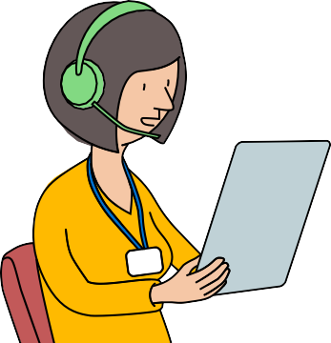
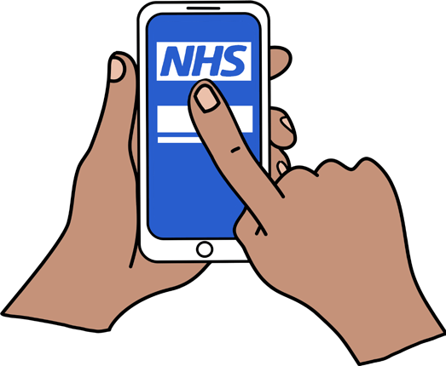
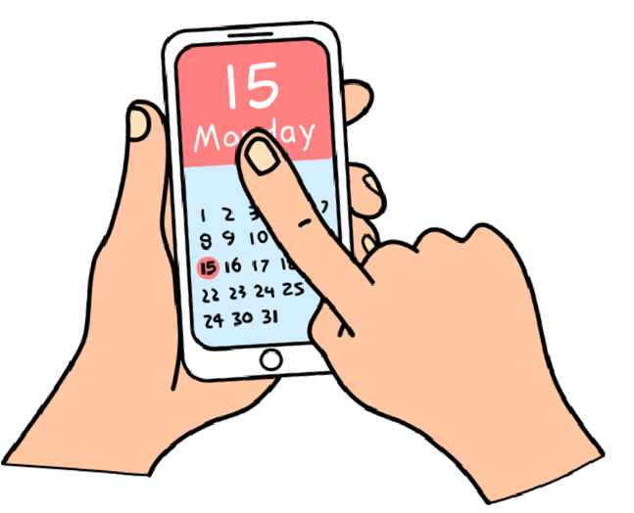
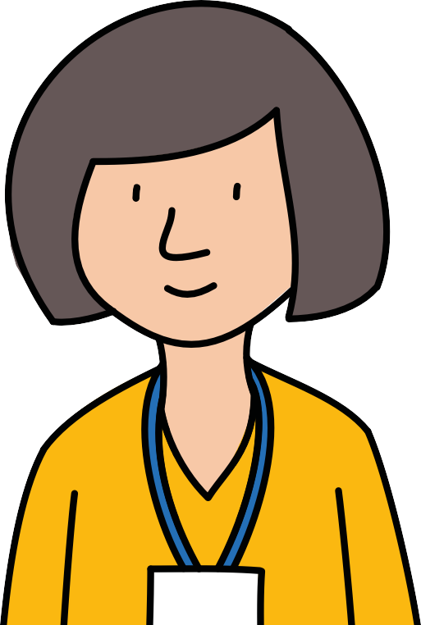

3: Nós ouvimo-lo
A nossa garantia é que o atendimento é certo para você e fazemos o nosso melhor para priorizar as suas preferências.
Utilize o nosso formulário em linha ou a aplicação NHS para dizer-nos o que precisa-se, por exemplo, consulta para o seu médico habitual; não poder ir à cirurgia ou outras preocupações. Descreva a consulta que prefere, por exemplo, pessoalmente ou por telefone.
Em caso de ligar-nos, uma recepcionista pode ajudá-lo a preencher o formulário. Eles também podem completá-lo para você.
Se você está na clínica geral e precisa de privacidade, avise-nos.
Em caso duma consulta para um problema administrativo, é possível demorar mais tempo a contactá-lo em comparação aos pedidos de compromisso.

Slide 6

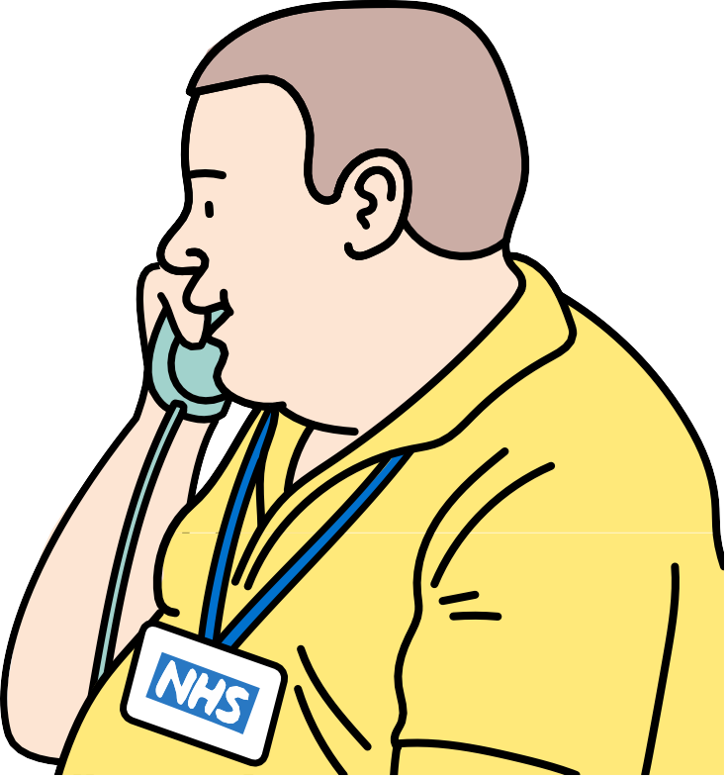
4: Identificamos as suas necessidades para informar as nossas decisões de cuidados
TRIAGEM CLÍNICA
O QUÊ
Ligue-nos para pedir ajuda se for difícil enviar-nos mais detalhes,
por exemplo, uma foto, ou use a ligação para reservar consultas
QUANDO
ONDE
Podemos pedir-lhe para enviar mais detalhes,
por exemplo, uma foto ou outras informações médicas.
A nossa triagem clínica examina todos os seus pedidos.
Triagem significa que decidimos cuidadosamente todos os cuidados de que precisa, a rapidez do necessário, quem precisa de ver ou em caso de atendimento à clínica geral.

Slide 7
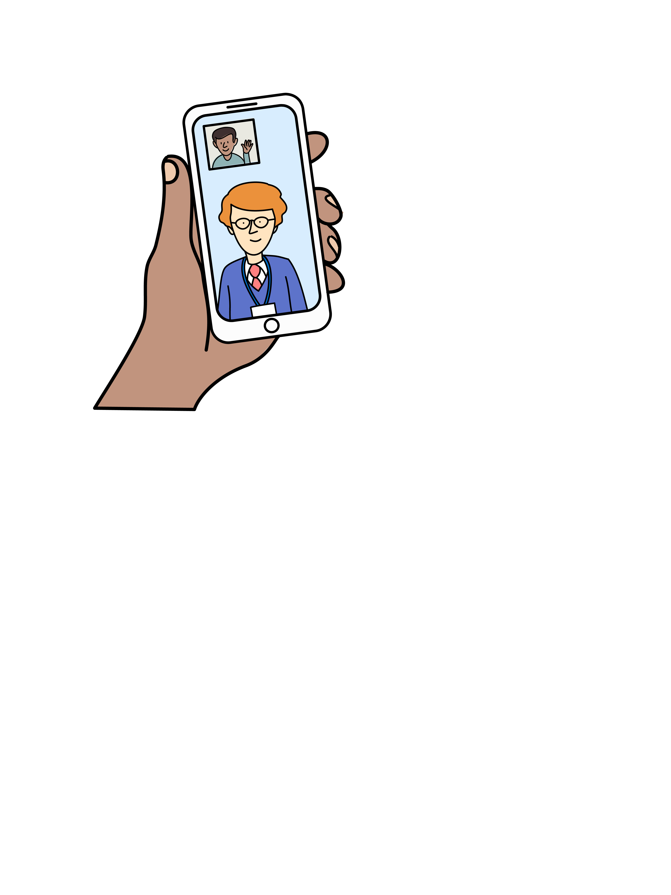



5: Concordamos com a melhor maneira de apoiá-lo
Confirmaremos os próximos passos por mensagem de texto, telefone ou correio-e de acordo com as suas preferências.
Podemos enviar-lhe uma ligação para realizar reservas ou para informações em linha para respostas às suas perguntas.
Podemos decidir que não é necessária uma visita presencial pois muitas questões podem ser abordadas por telefone, mensagem em linha ou consulta por vídeo.
Diga-nos se tem preferências (ver passo 3).
Podemos marcar consultas com médicos, enfermeiras, fisioterapeutas ou outros especialistas médicos.
Pode consultar os conselhos do NHS sobre a preparação para consultas
Diga-nos o melhor número para ligar para você e mantenha ligado o seu telefone para não perder o nosso telefonema!

Slide 8




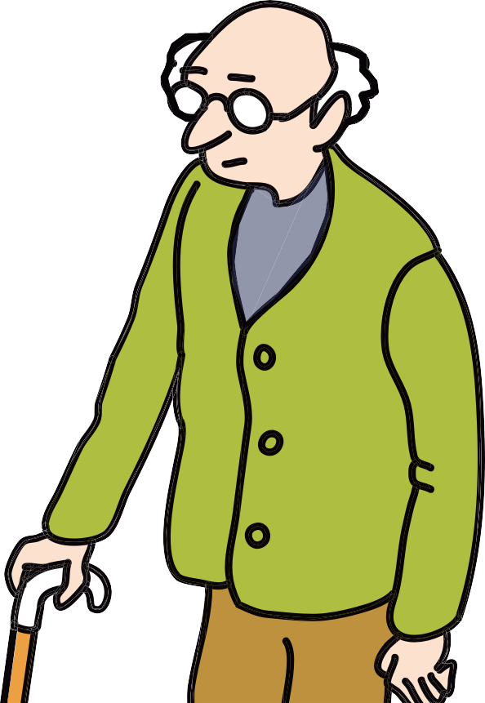
6: Em caso de não ter certeza do mal, entre em contato
Ligo para o meu médico em caso de não obter resposta ou em caso do empioramento dos meus sintomas.
?
Em caso duma emergência médica, dirija-se ao Serviço de Urgência.
Numa situação de risco de vida, ligue imediatamente para 999.
Numa urgência, não espere. Ligue o nosso número de telefone principal para quaisquer problemas de consulta.
Em caso de não ter notícias nossas, ligue-nos ou utilize a aplicação NHS para a verificação da situação atual.

Slide 9





Aplicação NHS
Para mais informações visite
www. adicione aqui o nome da clínica geral
Nome e endereço da clínica geral
Foi concebido este recurso em cooperação com os clínicos e doentes do NHS. Foi desenvolvido como colaboração entre a Universidade de Oxford, a Universidade de Manchester, a Universidade de Queen Mary em londres, Bridgewater Surgeries, Eynsham Medical Group bem como Design Science, com o apoio do NHS England.
Para serviços de interpretação na nossa clínica geral, peça na altura da sua consulta.
Número de telefone da clínica geral
Open: Horário de abertura
O Instituto Nacional de Investigação em Saúde e Cuidados financiou este projeto.

